Slide 1


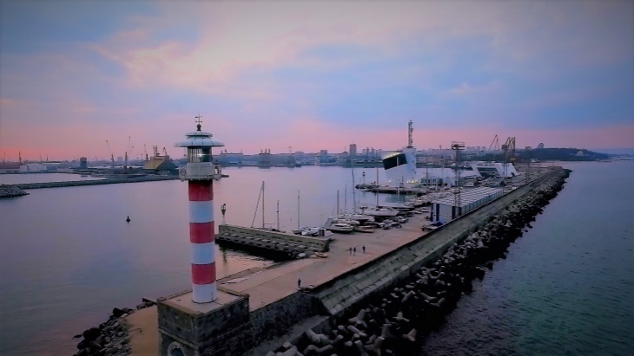
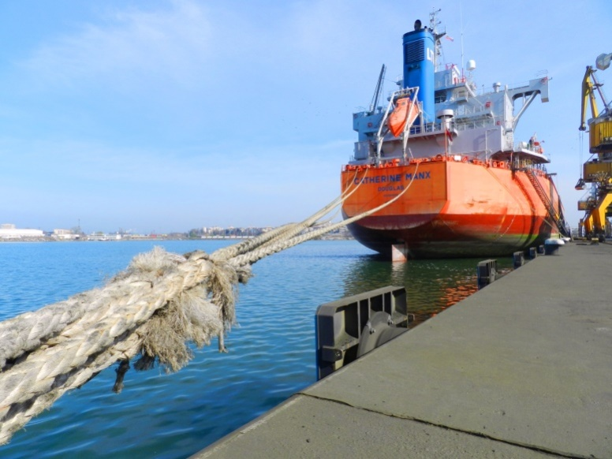
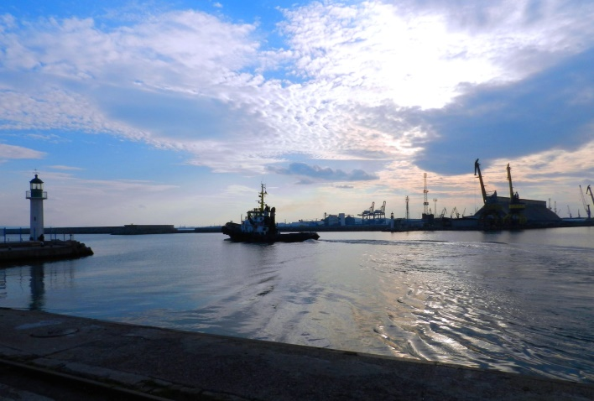
BULGARIAN PORTS INFRASTRUCTURE CO.
KNRIN – 2014/108164 Norway Grants 2009 – 2014
Мониторинг и информационна система за Черно море

Slide 2
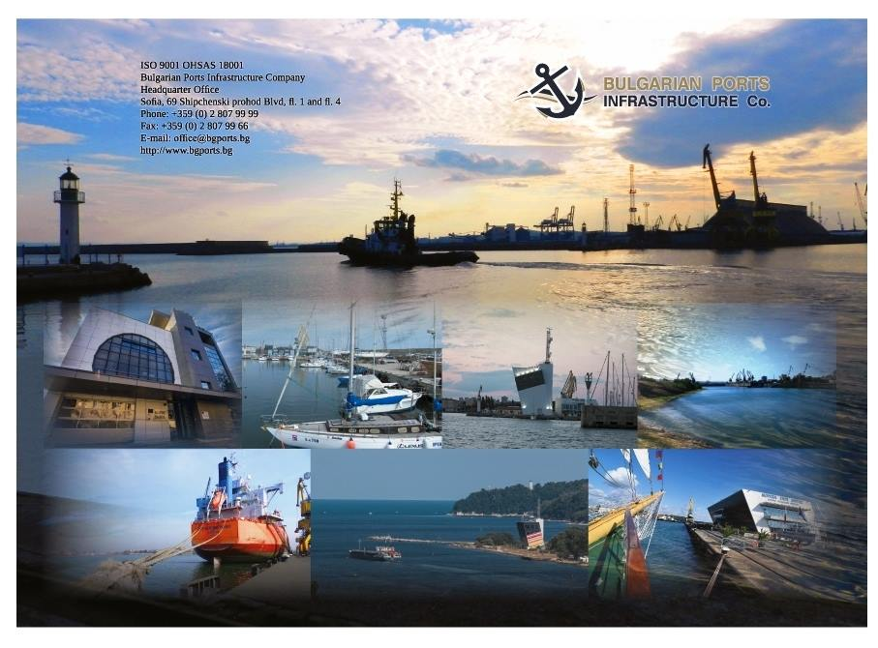
ДП „Пристанищна инфраструктура” управлява инфраструктурата на пристанищата
за обществен транспорт с национално значение и предоставя услуги по управление
на трафика и информационно обслужване на корабоплаването.

Slide 3


Slide 4



KNRIN – 2014/108164 Norway Grants 2009 – 2014
Мониторинг и информационна система за Черно море
Бенефициент: ДП „Пристанищна инфраструктура“
Обща стойност на проекта: 1 500 000 евро
Безвъзмездната финансова помощ: 1 275 000 евро
Национално съфинансиране: 225 000 евро
Финансов инструмент: Норвежкия Финансов Механизъм 2009-2014 в рамките на Програма „Иновации в зелената индустрия“ в България
Начало на проекта: 25.09.2014 г.
Край на проекта: 30.04.2017 г.

Slide 5

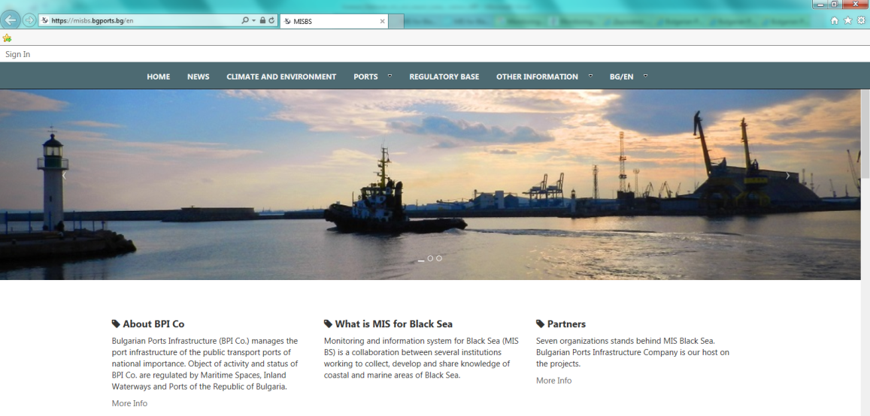





Партньори:
Главен партньор по проекта:
Норвежката Брегова Администрация (KYSTVERKET)
Проектът е замислен по подобие на норвежкия проект Barents Watch.
Основни партньори:
Национален институт по метеорология и хидрология - БАН
Институт по Океанология – Варна
Висше Военноморско училище „Н. Й. Вапцаров“
Клъстер Аеро- Космически Технологии, Изследвания и Приложения
Научно Изследователският Сектор към Софийски Университет „Св. Кл. Охридски“

Slide 6
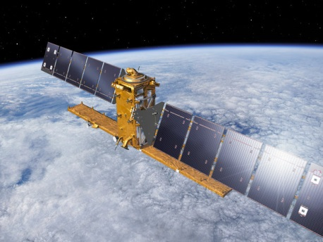
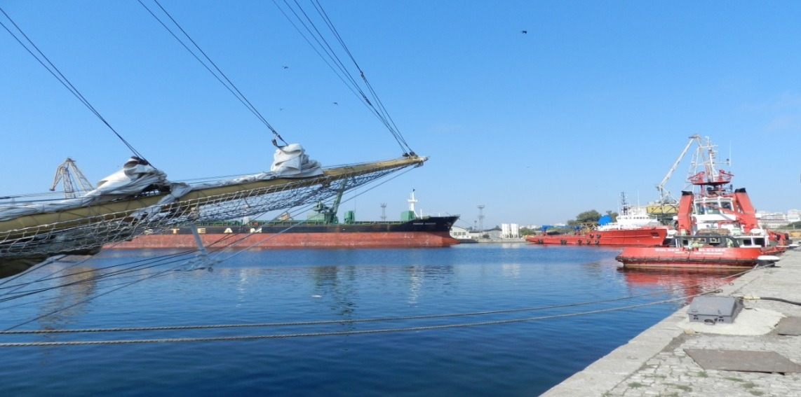
В рамките на проект „Мониторинг и информационна система за Черно море“ е внедрена информационна система за мониторинг на Черно море в реално време
Реализирана е от Консорциум "СТЕМО-ЕСРИ" под формата на уеб портал с публичен и контролиран достъп, като поддържа различни специализирани уеб ГИС приложения
Системата е реализирана на базата на модерен ГИС софтуер, разположен на мощен и съвременен хардуер

Slide 7
Системата е уникална по рода си за България:
позволява събирането на данни в реално време от различни източници, включително и от европейската програма „Коперник“
интегрира и обработва данни от сензори за автоматично измерване на параметрите на морската вода и атмосферния въздух
позволява събирането на данни от голям набор от източници и осигурява мощна функционалност за обработка, анализ и визуализация на информация
позволява архивиране и съхранение
Външни системи Коперник, НИМХ, НИС и множество други
Потребители
Internet
Вътрешни системи и сензори на ДППИ
Система МИСЧМ

Slide 8
Функционални възможности на системата:
Предоставяне на информация, необходима за подобряване опазването на морските и крайбрежни зони
Подпомагане на системите за ранно известяване при екологични опасности с данни, налични в нея
Улесняване събирането на информация за корабоплаването
Подобряване корабоплавателните дейности (в контекста на опазване на чистота на морските водни пространства
Създаване на по-добри условия за ефективен морски бизнес, свързан с туризма
За научни, изследователски и образователни цели
Предоставяне на информация с различни нива на достъп
Обработване и предоставяне на готовата информация по теми
Извършване на спаравки над събраните данни
Визуализиране в графичен вид на анализираните данни
Предоставяне на информация за българските пристанища

Slide 9
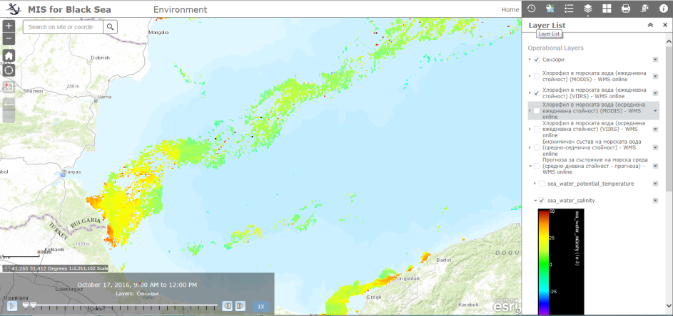
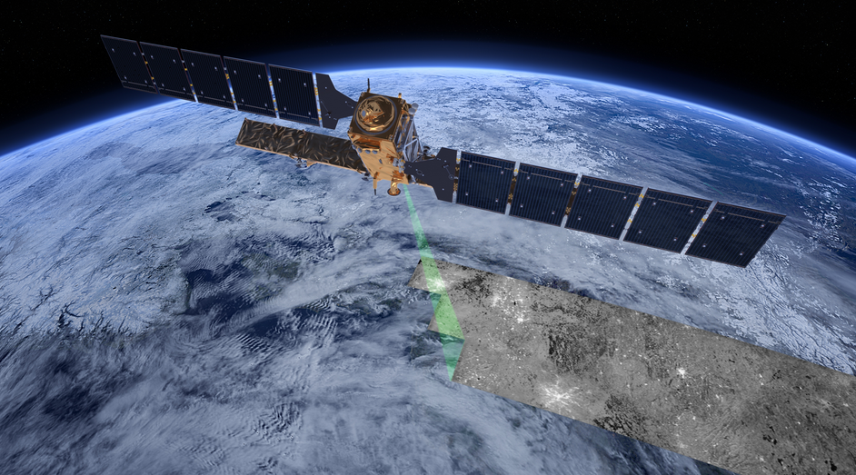
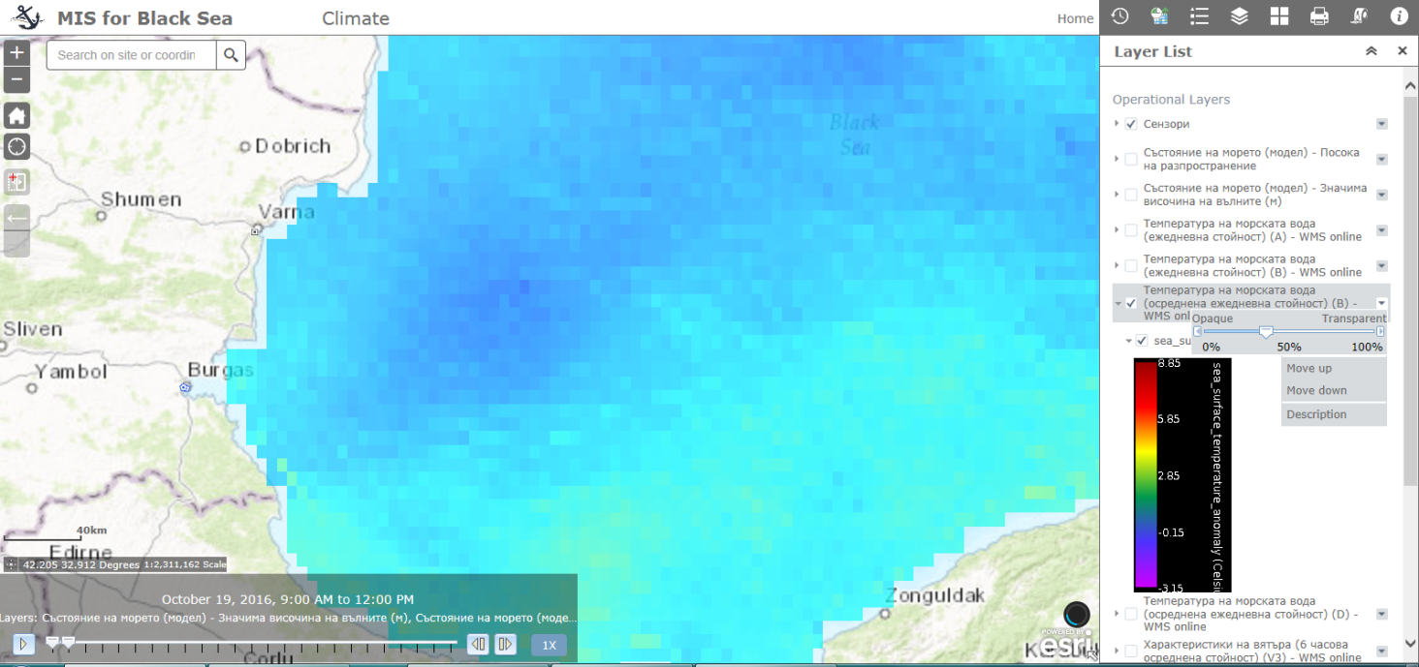
Събраните данни от системата „Коперник“ се визуализират в графичен вид, лесен за разбиране от всеки потребител

Slide 10
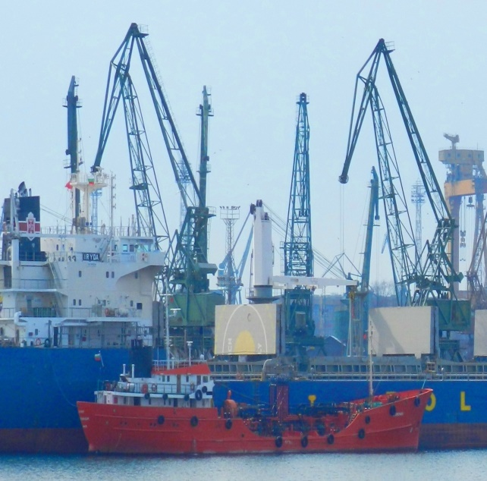
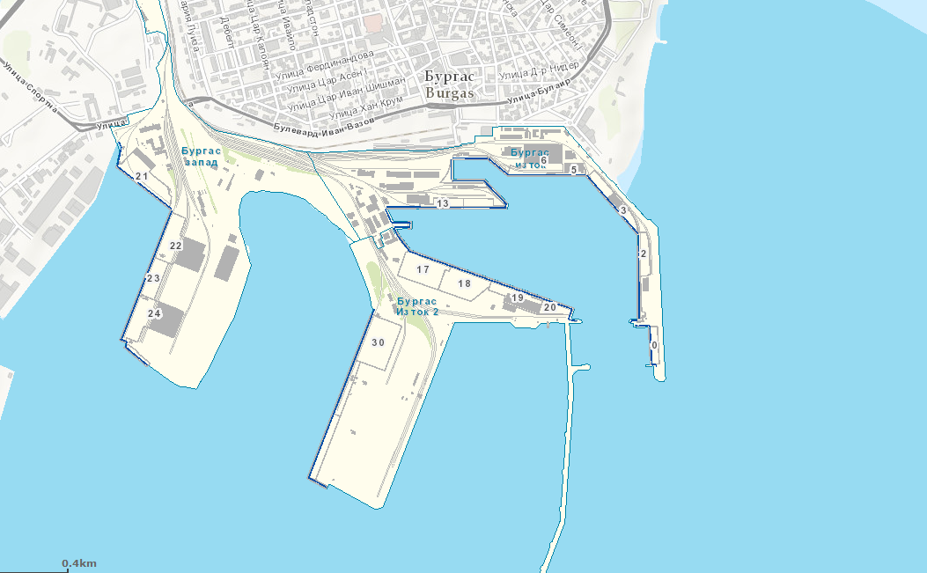
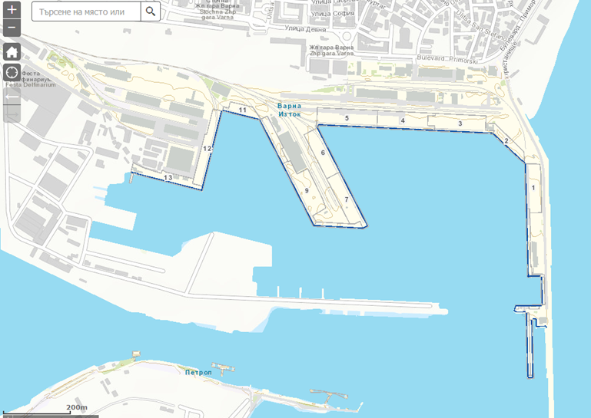
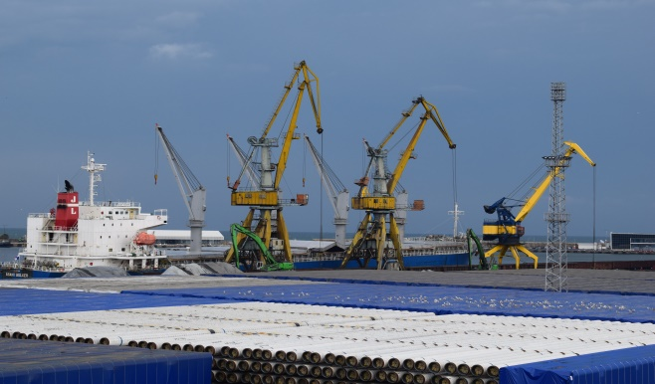
Визуализираните данни от вътрешни системи на ДППИ са представени с атрибути, подпомагащи развитието на морския бизнес

Slide 11
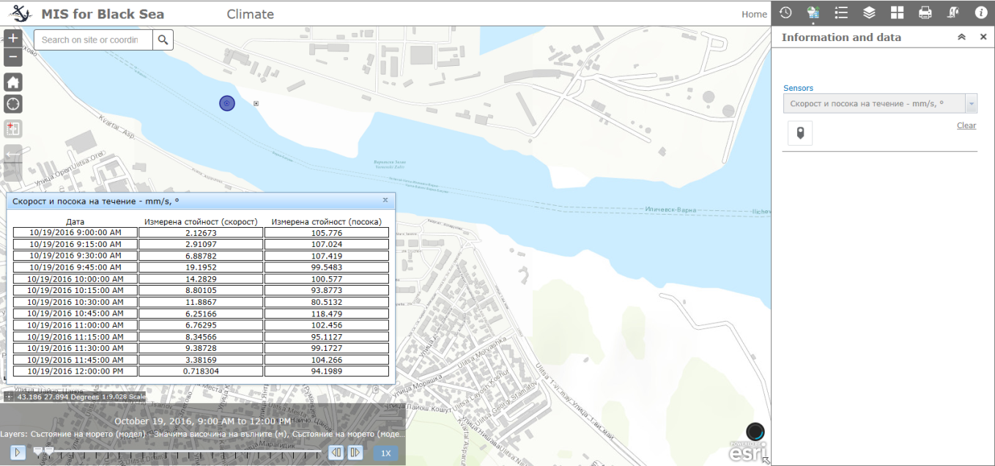
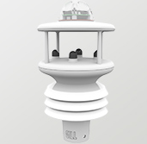
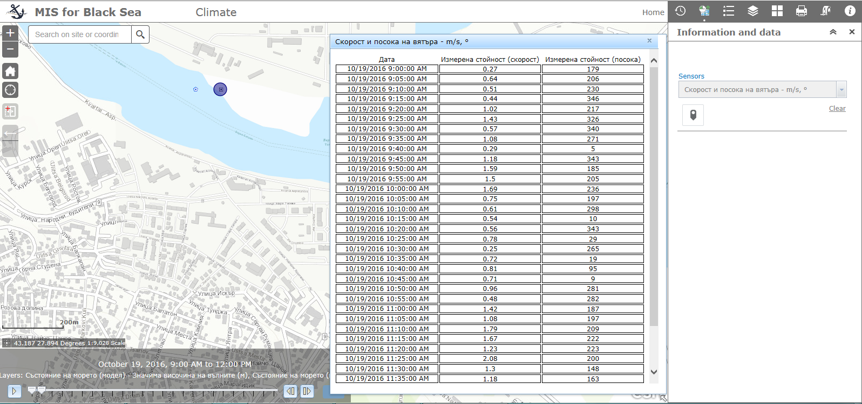

Визуализиране на данни, събрани от собствените сензори на системата за морската вода и атмосферния въздух в реално време и избран минал интервал от време

Slide 12
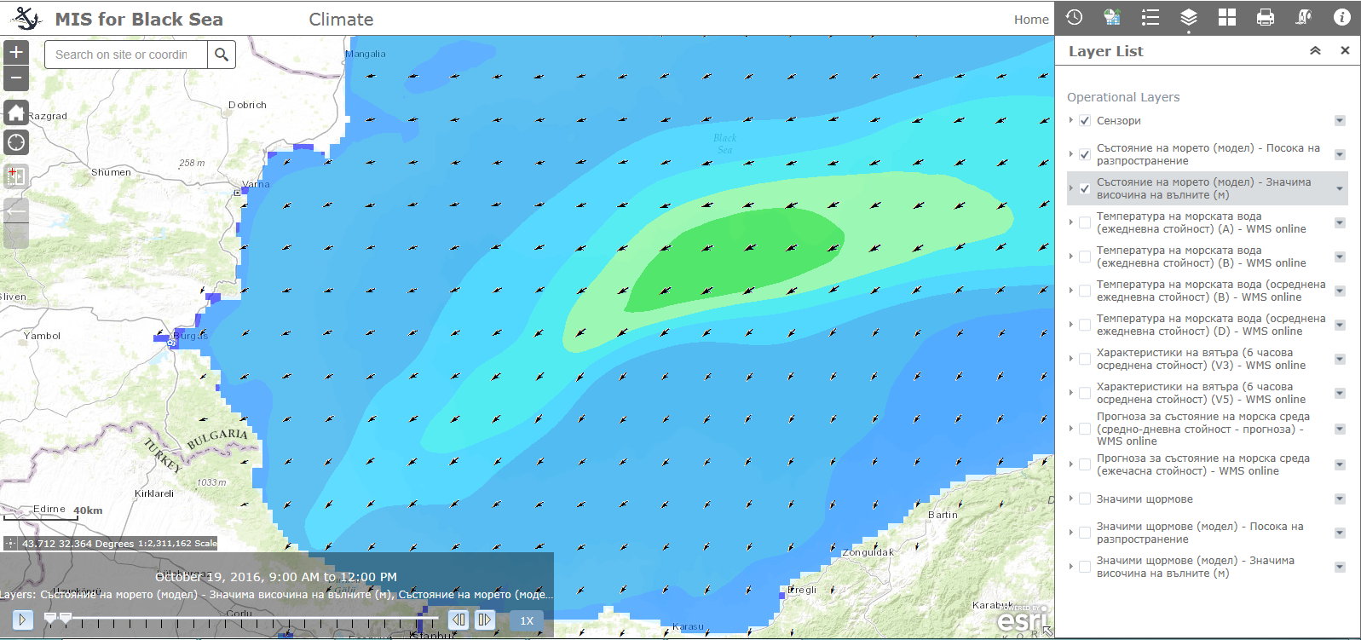
Визуализиране на данни, получени от външни системи като НИМХ и Институт по Океанология – Варна

Slide 13
Данните, събрани и обработени от системата, са достъпни за преглед на адрес:
https://misbs.bgports.bg/bg.
Благодаря за вниманието!

